Slide 1
Introducción a la Psicología
2024

Slide 2
Unidad 13
Psicología de la personalidad
Teorías de la personalidad.

Slide 3

Martínez, A. I. (2002). Temperamento, carácter personalidad. Una aproximación a su concepto e interacción. Revista complutense de educación, 13 (2), 617-643.
Morris, C. G. y Maisto A. (2009). Psicología (13° ed.). Pearson Educación.
Schultz, D. P. y Schultz, S. E. (2013). Teorías de la Personalidad (9° ed.). Cengage Learning.

Slide 4
Las distintas escuelas psicológicas recalcan determinados aspectos concretos de la personalidad y discrepan unas de otras sobre cómo se organiza, se desarrolla y se manifiesta en el comportamiento.
Psicodinámicas
De los rasgos
Humanistas
Conductuales
Cognitivas

Slide 5
Teorías psicodinámicas

Slide 6
Conceptualizan la personalidad a partir de la dinámica psíquica dentro del individuo → La conducta es el resultado de procesos internos de los cuales, a veces, NO estamos conscientes.
Hay muchos autores dentro de estas teorías, como Adler, Jung, pero el más importante fue SIGMUND FREUD (1856-1939), con el PSICOANÁLISIS.
Primera teoría formal de la personalidad y todavía, la más conocida.

Slide 7
Fuerzas psicológicas que operan dentro del individuo que
Se dan fuera de la conciencia
CONDUCTA

Slide 8
Freud dividió la personalidad en 3 niveles:
CONSCIENTE:
Incluye todas aquellas sensaciones y experiencias de las cuales tenemos conciencia en un momento dado. Aspecto limitado de la personalidad porque, en un momento dado, sólo estamos conscientes de una pequeña parte de los pensamientos, las sensaciones y los recuerdos.
PRECONSCIENTE:
Almacén de los recuerdos, percepciones y pensamientos de los cuales NO estamos conscientes en el momento, pero que podemos traer fácilmente a la conciencia. Con frecuencia la atención va y viene de las experiencias en ese momento a hechos y recuerdos guardados en el preconsciente
INCONSCIENTE:
Contiene la principal FUERZA MOTORA de todas las conductas y es el depósito de fuerzas que NO podemos ver ni controlar. Su conocimiento sólo puede ser indirecto, mediante los datos que suministran los sueños, actos fallidos, test proyectivos y síntomas neuróticos

Slide 9
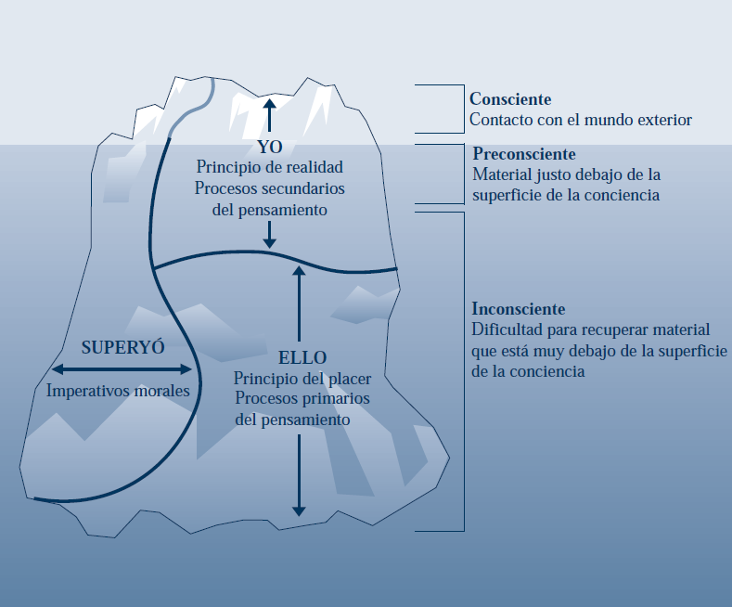
Equiparó la mente con un iceberg.
El consciente es la parte que asoma sobre el agua, la punta del iceberg.
El inconsciente, la parte grande e invisible que está debajo de la superficie, era más importante, donde se albergan los instintos, deseos y anhelos que dirigen nuestro comportamiento.

Slide 10
Luego introdujo 3 estructuras básicas de la personalidad:
ELLO: presente desde el nacimiento. Es totalmente INCONSCIENTE, la parte más inaccesible. Es el depósito de los INSTINTOS.
Actúa por el PRINCIPIO DEL PLACER (opera para evitar el dolor y aumentar el placer al máximo): satisfacción inmediata de las NECESIDADES.
YO: se encuentra entre lo CONSCIENTE y lo PRECONSCIENTE. Busca satisfacer los deseos del ELLO en el MUNDO EXTERNO, es decir, se encuentra entre el mundo interno y el externo. Actúa bajo el PRINCIPIO DE REALIDAD: por medio de la racionalidad, impone limitaciones adecuadas a la satisfacción de los deseos del ello hasta que se pueda garantizar la gratificación de la manera más segura posible, sin conflictos.
SUPERYO: componente moral. Aparece a los 5 años. Es la interiorización de los valores y las normas de los padres y de la sociedad. Función: vigilar al yo para conducirlo hacia las acciones morales socialmente aceptadas.

Slide 11
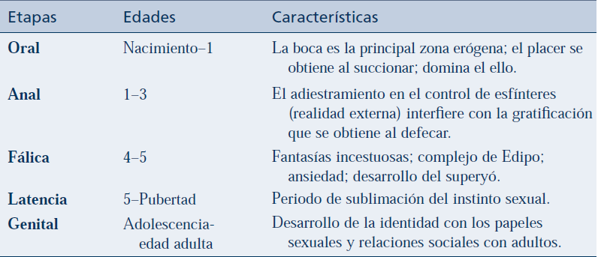
Etapas psicosexuales del desarrollo: Advirtió fuertes conflictos sexuales en el niño, los cuales al parecer giraban en torno a ciertas regiones del cuerpo. En distintas edades, cada una adquiría mayor importancia como centro de conflicto.

Slide 12
La personalidad está determinada por la manera en que se aborda cada una de las etapas psicosexuales. En cada etapa existe un conflicto que se debe resolver para que el infante o el niño puedan avanzar a la siguiente.
Las vivencias en cada una de ellas dan cuenta de un posible perfil de personalidad.
FIJACIONES en las distintas fases (anal, fálica, oral):
Implica que si una persona presenta algún tipo de dificultad en cualquiera de las tareas asociadas con estas etapas (el destete, el control de esfínteres o en la búsqueda de la identidad sexual), tenderá a retener ciertos hábitos infantiles o primitivos.
Provoca que cada problema de una etapa específica se prolongue considerablemente en nuestro carácter.

Slide 13
2 ACTITUDES mentales antagónicas: de las cuales dependen la percepción consciente del ambiente y nuestra reacción frente a él.
Extroversión: abiertos, sociables, se orientan hacia otros y el mundo.
Introversión: retraídos, tímidos, y tienden a concentrarse en sí mismos.
Propuso 2 pares de FUNCIONES psicológicas antagónicas (formas de percibir el mundo externo y nuestro mundo interno).
Percepción: reproduce una experiencia por medio de los sentidos tal como la fotografía copia un objeto.
Intuición: no surge directamente de un estímulo externo
Pensamiento: juicio sobre la veracidad o falsedad de una experiencia.
Sentimiento: se expresa en términos de agrado o desagrado, gusto o disgusto, estimulación o aburrimiento.
CARL JUNG

Slide 14
Teorías humanistas

Slide 15
Criticaron la tradición psicoanalítica porque sólo estudiaban el aspecto patológico de la personalidad.
Se preguntaban cómo llegaríamos algún día a conocer las características y cualidades positivas si sólo nos ocupábamos de las neurosis y psicosis. Así, estudiaron nuestras fortalezas y virtudes mediante la exploración del lado amable de la conducta, en lugar de su lado oscuro.

Slide 16
MASLOW
Propuso una jerarquía de cinco necesidades innatas que activan y dirigen la conducta humana y las llamó instintoides, porque tienen un elemento genético.
Sin embargo, las conductas para satisfacerlas son aprendidas y, por lo mismo, varían de un individuo a otro.
El orden de las necesidades va de las más fuertes a las más débiles. Las de orden inferior deben estar satisfechas, cuando menos parcialmente, para que las de orden superior ejerzan su influencia.

Slide 17
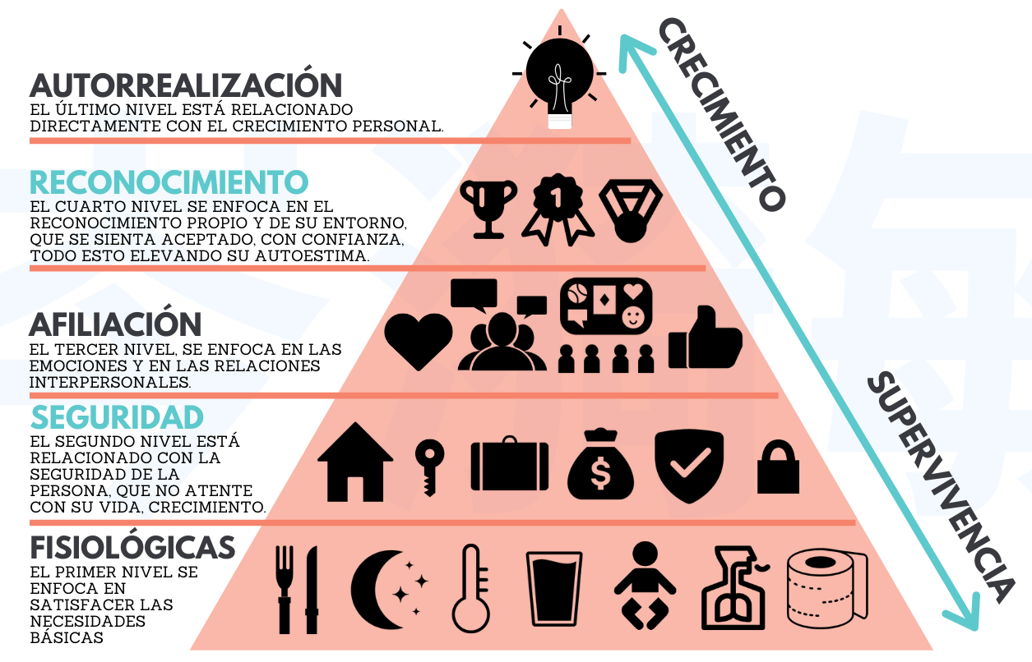
No nos mueven todas las necesidades al mismo tiempo.
En general, sólo una dominará nuestra personalidad y ésta depende de las que hayamos cubierto antes.

Slide 18
Teorías de los rasgos

Slide 19
Teorías que describen la personalidad a partir de “rasgos”.
RASGO: característica o cualidad distintiva del individuo.
Crítica: si los rasgos individuales bastaran para explicar la personalidad, nos comportaríamos igual en todas las situaciones.
Sin embargo, los teóricos de los rasgos, principalmente Allport y Cattell, nunca supusieron la UNIFORMIDAD de la conducta humana en cualquier situación.
Su enfoque es INTERACCIONISTA: reconocen que la conducta depende de la interacción de variables tanto individuales como situacionales.

Slide 20
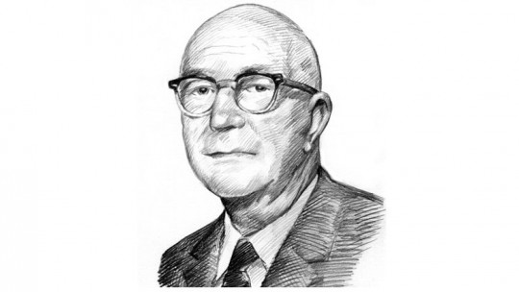
¿Qué nos hace hacer lo que hacemos?
El hecho de que nos comportemos, o que respondamos al mundo de una manera o de otra se debe a un amplio grupo de variables y factores.
Las situaciones que vivimos, qué nos exigen y cómo interpretamos tanto la situación como lo que podemos ser capaces de ver son elementos muy relevantes a la hora de decidir un plan de actuación u otro. Sin embargo, no solo la situación controla la conducta, sino que hay una serie de variables internas que rigen junto a las demandas ambientales que hacemos e incluso pensamos concretamente.
Estas últimas corresponden al conjunto de características propias que conforman nuestra personalidad, la cual según el principio de autonomía funcional de los motivos, es una fuerza que provoca que nos motivemos a actuar de determinada manera, siendo a su vez esta actuación motivante debido a la activación de los patrones aprendidos a lo largo del ciclo vital.

Slide 21
GORDON ALLPORT (1897-1967),¿.
Se centró en la conciencia en lugar del inconsciente, en el presente y el futuro más que en el pasado. Estudió a individuos sanos.
La conducta humana responde a la necesidad de conducirse de acuerdo a lo que denomina proprium (yo o sí mismo), dentro del cual, distinguió 3 tipos de rasgos:

Slide 22
RASGOS
CENTRALES: rasgos generales que caracterizan la personalidad. Suelen ser entre cinco y diez temas que describen muy bien nuestro comportamiento. Ej. agresividad, autocompasión
SECUNDARIOS: disposiciones menos generales o más periféricas; se manifiestan esporádicamente en determinados comportamientos concretos. Ej. una preferencia menor por determinado tipo de música o de comida
CARDINALES: Está tan generalizado e influye tanto que toca casi todos los aspectos de la vida. Ej. el patriotismo.

Slide 23
¿Cuáles son los rasgos comunes y únicos?
Allport amplió su estudio de la personalidad a través del concepto de rasgos comunes y únicos. Mediante esta definición explica que cada persona tiene una combinación única de rasgos de personalidad que los distingue de los demás, pero que también comparten ciertos rasgos comunes con otras personas.
Así, el autor sugiere que cada uno tiene una combinación única de rasgos de personalidad, algunos de los cuales son comunes y compartidos con otros, mientras que otros son únicos y específicos de cada sujeto (Doremus, 2020).
Los rasgos comunes son aquellos que comparten muchas personas.
Los rasgos únicos son aquellos que son específicos y distintivos de una persona en particular, y que los diferencian de los demás. Los rasgos únicos son importantes porque ayudan a definir la personalidad de una persona y a hacerla única.

Slide 24
TEORIA DE LAS RASGOS DE CATTEL
Cattell concibe la personalidad como un constructo complejo y multifacético. En su visión, la personalidad no es una entidad única, sino más bien un conjunto de rasgos interrelacionados que influyen en el comportamiento de una persona en diversas situaciones. Estos rasgos constituyen la esencia misma de la personalidad, y Cattell sostiene que son la clave para predecir cómo un individuo se comportará en circunstancias específicas (García-Méndez, 2005).
En el modelo de Cattell, los rasgos son los elementos constitutivos que componen la personalidad de un individuo.
Cada uno de los 16 factores identificados representa una dimensión específica de la personalidad, abarcando desde características emocionales hasta patrones de comportamiento observables.
Estos rasgos no solo describen el comportamiento general, sino que también proporcionan un marco para comprender las diferencias individuales en la expresión de la personalidad.

Slide 25
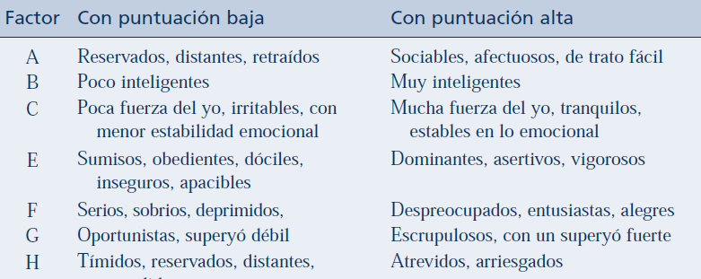
Identificó 16 RASGOS FUENTE (solo pueden ser descubiertos mediante análisis factorial; factores básicos de la personalidad).
Se pueden descubrir utilizando el Cuestionario de los 16 Factores de la Personalidad.
Los presentó de forma bipolar:

Slide 26
MODELO DE LOS CINCO GRANDES ("Big Five“; Costa y McCrae, 1999).
Examina la estructura de la personalidad a partir de 5 rasgos o factores de personalidad.
- NEUROTICISMO La tendencia a experimentar emociones negativas como la ansiedad, la tristeza y el miedo. (inestabilidad emocional): Preocupado, inseguro, nervioso, sumamente tenso.
- EXTROVERSIÓN: Sociabilidad, energía y búsqueda de estimulación. Sociable, locuaz, divertido, afectuoso.
- APERTURA: La curiosidad, creatividad y apertura mental. Original, independiente, creativo, osado.
- AFABILIDAD (amabilidad): Disposición de una persona para ser compasiva, cooperativa y empática con los demás.Bondadoso, tierno, confiado, cortés.
- ESCRUPULOSIDAD (responsabilidad): Cuidadoso, confiable, trabajador, organizado.

Slide 27

Los Cinco Grandes factores y sus rasgos representarían una “estructura común de la personalidad humana” que trasciende las diferencias culturales, ya que han sido detectados en más de 50 países, es decir, se han observado de forma consistente en la cultura oriental y en la occidental.
Aun cuando los mismos factores son COMUNES a muchas culturas, su importancia relativa y su aceptación social presentan grandes DIFERENCIAS. Ej. Los australianos prefieren la extroversión y la amabilidad a los tres factores restantes. En cambio, los japoneses conceden mayor importancia a la responsabilidad que a los otros cuatro.

Slide 28
Teorías conductistas

Slide 29
El enfoque conductual de la personalidad hace énfasis en la especificidad
situacional restándole importancia a las manifestaciones internas.
WATSON manifestó su acuerdo con la teoría sobre la tabula rasa, según la cual un recién nacido viene en blanco y es el ambiente el que determinará la personalidad debido a la moldeabilidad de este, no solo en la infancia sino también en la etapa adulta.
SKINNER negó la existencia de la personalidad y no indagó las causas de la conducta en el interior del organismo. Las causas son EXTERNAS al organismo.
Sus ideas tienen gran utilidad en la clínica y otras áreas, como las empresas, gracias a las técnicas de modificación de la conducta, que aplican los principios del reforzamiento para obtener los cambios de conducta deseados. Ej. premio al mejor empleado del mes.

Slide 30
Teorías cognitivas

Slide 31
La conducta está guiada por la manera como se piensa y se actúa frente a una situación; sin embargo, no deja de lado las contingencias que ofrece el ambiente inmediato ante cualquier situación.
KELLY. Propuso que para conocer la personalidad de alguien hay que examinar sus CONSTRUCTOS PERSONALES, formas en que organizamos o construimos nuestro mundo.
Observamos lo que ocurre en la vida –hechos o datos de la experiencia– y le damos una interpretación personal. Esta interpretación, explicación o construcción de la experiencia representa nuestra visión única de la vida.
La revisión es un proceso necesario.
“Alternativismo constructivo”: los constructos no nos controlan, sino que podemos revisarlos o sustituirlos por otras opciones.

Slide 32
El psicólogo y educador George Alexander Kelly (1905-1967) planteó su modelo de personalidad en sus dos obras fundamentales: “Teoría de los constructos personales”, publicado en 1955, y “Teoría de la personalidad”, de 1966.
Kelly concibe al ser humano como un científico que construye y modifica con la experiencia su conjunto de conocimientos y de hipótesis, o su filosofía vital, por tal de anticipar los resultados de su conducta y otros eventos. Esto tiene lugar a través de la formación de los constructos personales, categorías descriptivas que usamos para conceptualizar los acontecimientos.
Los constructos personales son dicotómicos y bipolares; esto significa que entendemos la personalidad y la experiencia humana en general a partir de adjetivos con polos opuestos. Algunos ejemplos de constructos personales serían las dicotomías feliz-triste, inteligente-tonto y alto-bajo. Los constructos no siempre son bipolares, como veremos más adelante.
Este autor consideraba que su perspectiva puede ser considerada como “alternativismo constructivo”. Con esto quería decir que, al estudiar la personalidad y el pensamiento humanos, convienecentrarse en la relevancia de una interpretación de la realidad para una persona concreta más que en su grado de veracidad en comparación con los hechos objetivos.

Slide 33
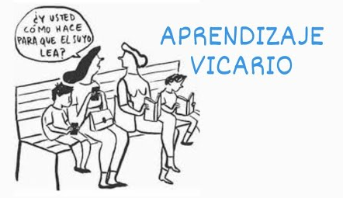
BANDURA, con su teoría del modelamiento, consideró que la conducta se aprende por medio del reforzamiento vicario cuando se observa la conducta de otros y se prevén las recompensas que uno recibirá si la imita.
Destacó el pensamiento y la autorregulación. Pensaba que los procesos cognoscitivos influyen en el aprendizaje por observación; es decir, no imitamos automáticamente las conductas que observamos en otros, sino que tomamos la decisión enteramente consciente de comportarnos de la misma manera.

Slide 34
